Slide 1
Presentasjon for folkevalgtopplæring 16.01.24
NAV Halden Aremark

Slide 2
Nav Halden Aremark, Fellestjenestester, ca. 85 ÅV.
Navleder
HR
Fellestjenester
Arbeid og kvalifisering 1
Arbeid og kvalifisering 2
Ungdomsavdelingen

Slide 4
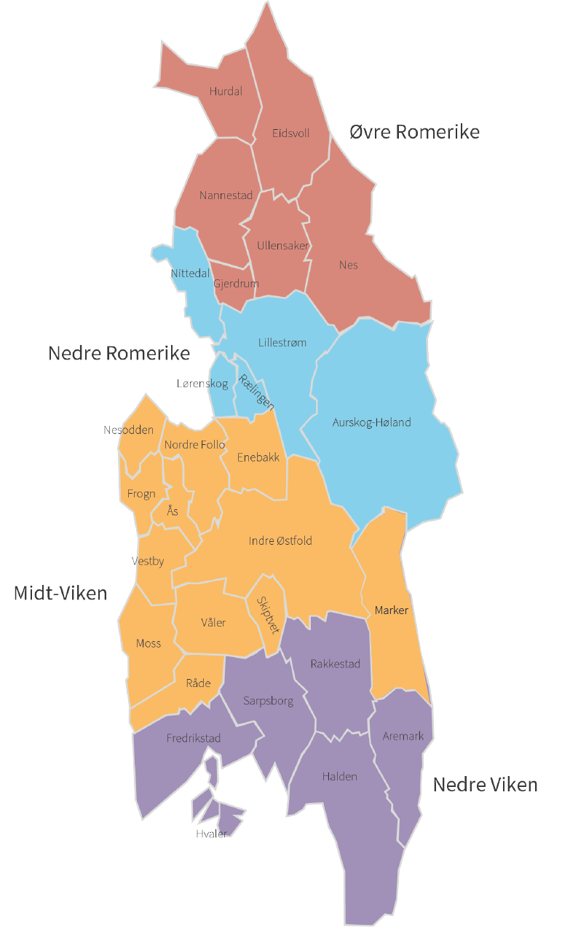
Nav Halden Aremark er en del av region Nedre Viken

Slide 5
NAV Halden Aremark
Utenforskap

Slide 6
Utenforskap
Hurdal
Eidsvoll
Nannestad
Ullensaker
Nes
Nittedal
Gjerdrum
Lillestrøm
en-
Øst-Viken:
20,6 prosent
Nes-
Lørenskog
Rælingen
odden
Nordre
Enebakk
Aurskog-Høland
Follo
Frogn
Ås
Vestby
Indre Østfold
Våler
Skiptvet
Marker
Moss
Utenforskap blant
innbyggere 20-66 år:
Råde
Rakkestad
Sarpsborg
Fredrikstad
Under 18%
Aremark
Halden
18% – 20%
20% – 24%
Hvaler
Over 24%

Slide 8
Utenforskap i Halden
Definisjon på utenforskap:
Værende på ytelser – lenge.
Faller på utsiden av samfunnet og ikke klarer seg selv.
Barn i familiene som faller på utsiden av samfunnet kan oppleve sosial mistilpasning med alle de konsekvensene det får senere.
Belastning på helsevesen og kommunale tjenester. (Barnevern, skole, barnehage, helsetjenester, sosial/Nav osv)
Tape skatteinntekter.

Slide 9
Antall sosialhjelpsmottakere i Halden

Slide 10
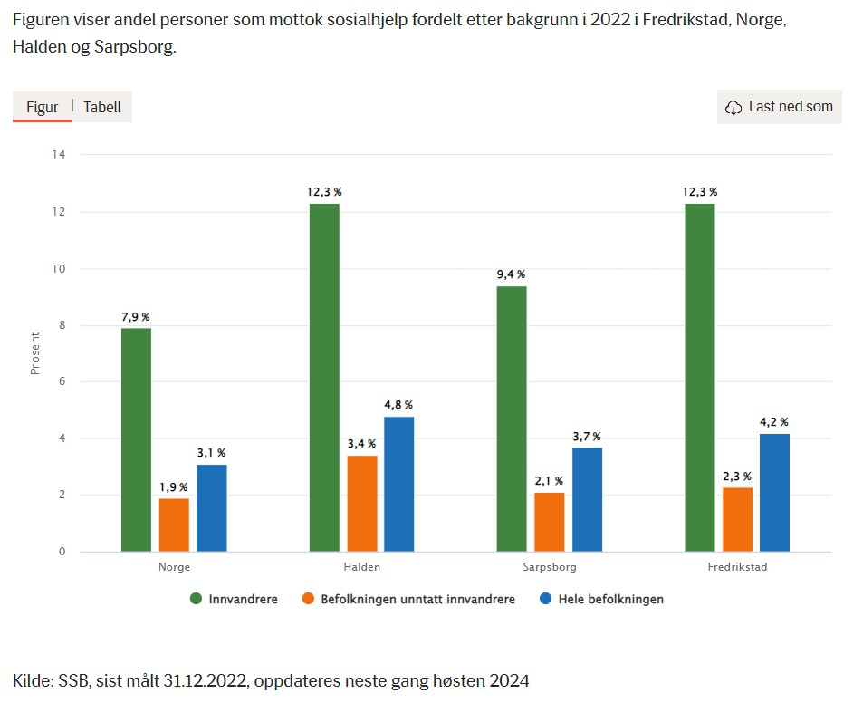
Andel sosialhjelpsmottakere
IMDi/SSB, målt 31.12.21

Slide 11
Mottak av flyktninger til Halden siste årene
2020: 10 personer
2021: Ca. 10 personer
2022: 77 personer
2023: 71 personer
2024: Anmodet om 80 personer
Ukrainere får kollektivt midlertidig opphold ett år av gangen.
Skal raskest mulig i jobb for å bli selvforsørget.
Flere ukrainere tenker langsiktig og signaliserer at de ønsker å bli værende i Norge.
Norge sender motsatt signal og strammer inn på rettigheter og plikter.
Hvilke utfordringer skaper det for integreringen?

